Slide 1



基于协同过滤算法的个性化饮食推荐系统设计与实现
汇报人:向俊宇

Slide 2


PART 01
01
选题背景与研究价值

Slide 3

慢性病高发
驱动个性化饮食需求
34.3%
16.4%
成年居民超重率
成年居民肥胖率
我国居民健康形势严峻，不合理饮食是关键诱因。传统营养服务模式痛点突出，亟需智能化解决方案。
88%
27.9%
慢性病死亡占比
高血压患病率
传统咨询成本高昂
效率低下，缺乏实时性
个性化程度不足
AI技术提供新机遇

Slide 4
传统营养服务的四大痛点
成本高昂
效率低下
个性化差
持续性差
单次咨询500-2000元，覆盖面窄。
需预约，单次指导1-2小时，不够实时。
通用模板为主，难兼顾疾病、过敏等。
一次性建议，缺乏持续跟踪与动态调整。

Slide 5
PART 02
02
国内外研究现状与缺口

Slide 6
国外研究现状：技术路径演进
2010年代
2015-2020
2020年至今
协同过滤食谱推荐起步，基于用户历史行为数据。
引入深度学习，实现食物图像识别与混合推荐。
出现糖尿病专用GI控制、知识图谱营养推理等方案。
代表性产品
技术特点
主要局限
MyFitnessPal, Fooducate, Nutrino
AI驱动，覆盖记录、评分与推荐
对中国人群支持不足，缺乏完整系统级实现

Slide 7
国内研究与产业应用局限
学术研究进展
产业应用现状
清华大学：用户画像推荐算法
浙江大学：中医体质理论+营养推荐
北京协和医学院：慢性病饮食管理系统
薄荷健康：热量记录+减脂方案
Keep：运动+饮食管理
平安好医生：在线营养咨询
核心问题
健康约束不足、个性化有限、可解释性差、系统完整性低。

Slide 8
PART 03
03
研究目标与整体方案

Slide 9
研究目标：构建可解释的健康约束推荐系统
技术栈
系统组成
解决问题
预期效果
Spring Boot, React/Vue, MySQL, ML算法
用户端Web, 管理端Web, 后端API, 推荐引擎
个性化不足, 慢病管理困难, 服务成本高
个性化方案, 健康约束处理, 管理智能化

Slide 10
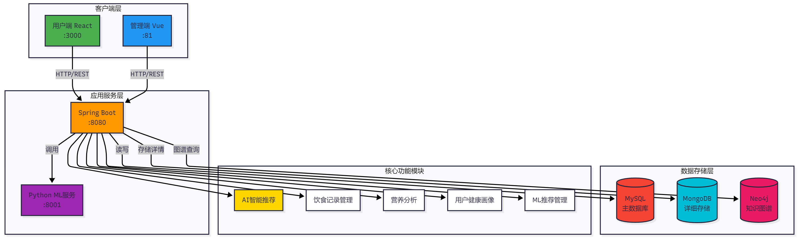
系统架构与关键技术选型
表示层 (Presentation Layer)
React 18 (用户端) / Vue 2 (管理端), TypeScript, Tailwind CSS / Element UI
业务逻辑层 (Business Logic Layer)
Spring Boot 2.5, MyBatis, JWT, 推荐算法服务
数据访问层 (Data Access Layer)
MySQL 8.0, MySQL存储过程, Druid连接池

Slide 11
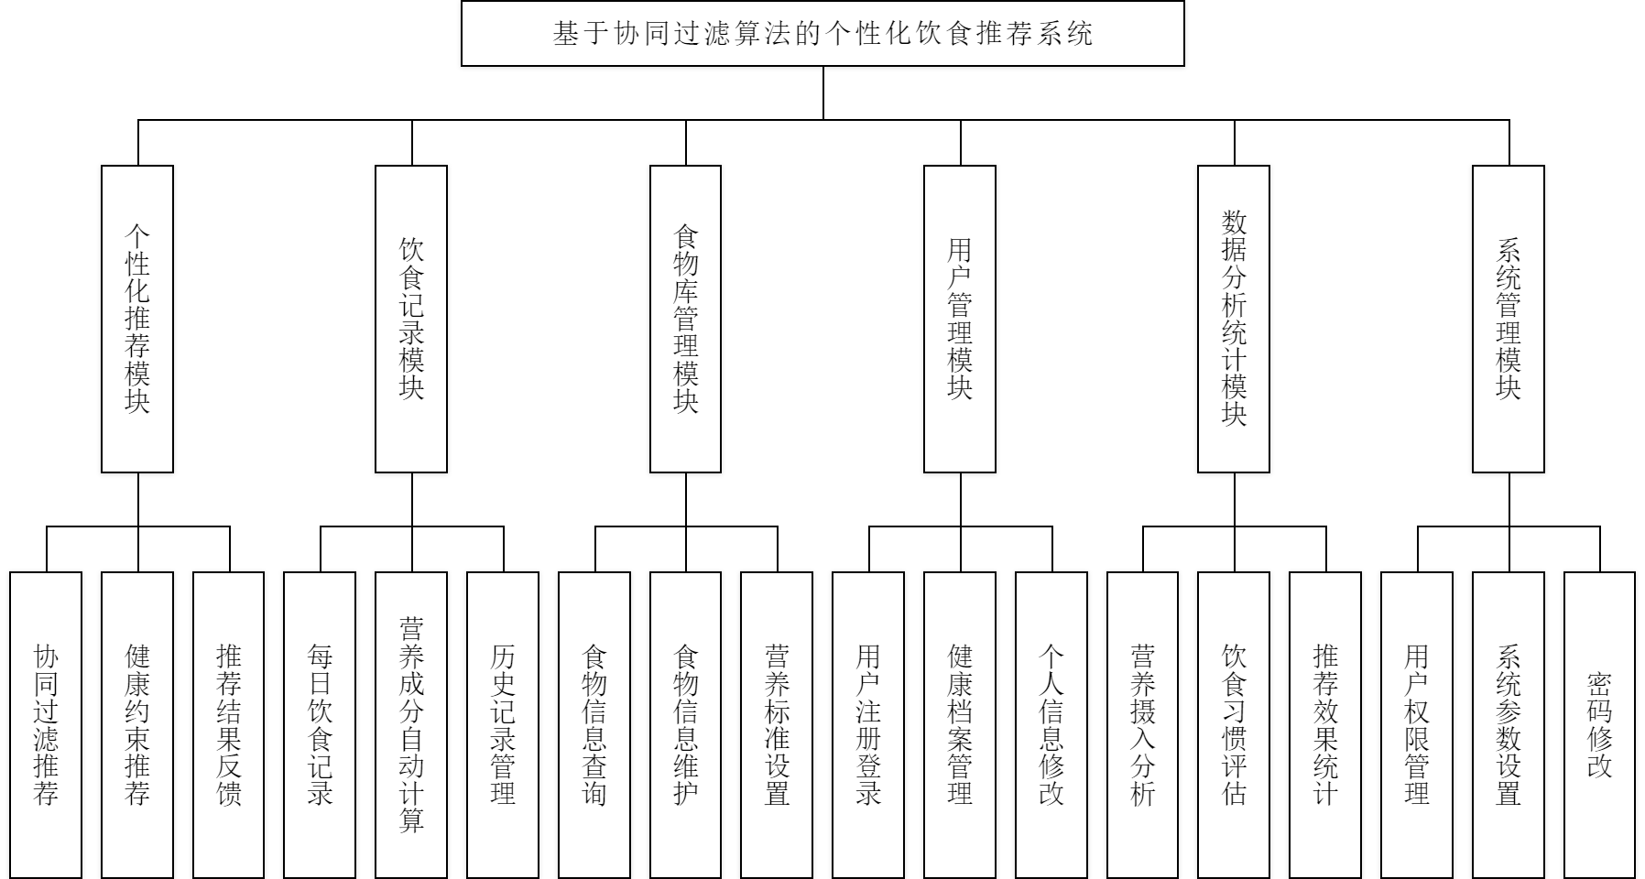
系统功能模块图

Slide 12
感谢观看
ＴＨＡＮＫＳ
汇报人：向俊宇

